Slide 1


Future
明日方舟 莱茵生命主题ppt模板 由b站@罗德岛的克斯 制作 严禁商用！！ 若有发现商用售卖的情况请您及时向up主联系。 个人使用需到本模板介绍视频投两个硬币即获得个人使用授权 视频页：https://www.bilibili.com/video/BV19Z4y187gi 模板内部分图片内容为《明日方舟》游戏内素材，版权归鹰角网络所有， 在本模板中仅做演示，请在使用中替换图片 为了使用方便，本模板全程在ppt切换时使用了“平滑”。但如果你有ppt上更好的安排，可以修改ppt页面切换的方式。
rhodeskesi
Technology in the future
本页建议使用：大标题 带logo和大标题 若单标题请居中
若标题与图则左右分布
Technology

Slide 2
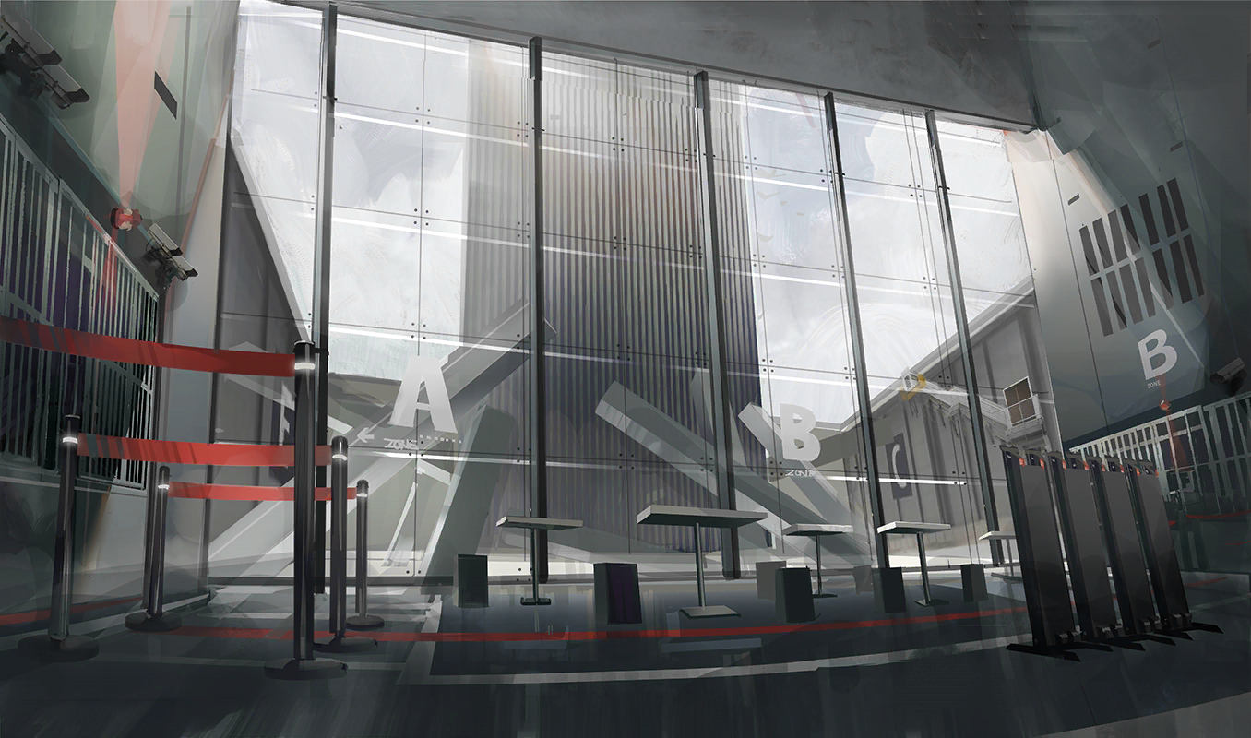
AI
rhodeskesi
ChatGPT
Art Create
Video Generate
Dub
Code
POWERED BY RHINE LAB

Slide 3
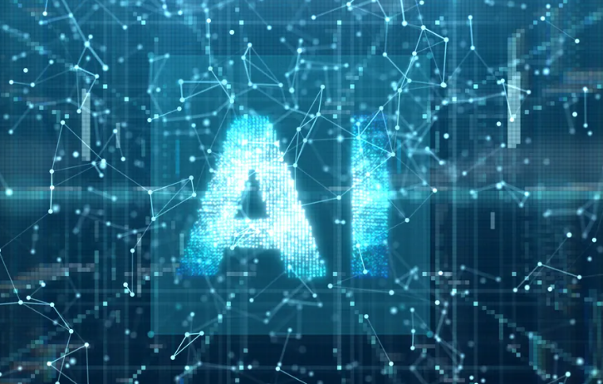
AI
rhodeskesi
life in the future:
AI will infiltrate every aspect of life in the future
Chat with AI
本页建议使用：带图介绍内容 图片设置为 效果-三维旋转-透视-右透视 可以修改右侧文字 介绍 英文字体：Novecento wide
中文字体：思源黑体
Create with AI
AI companion
AI Workers
Technology

Slide 4
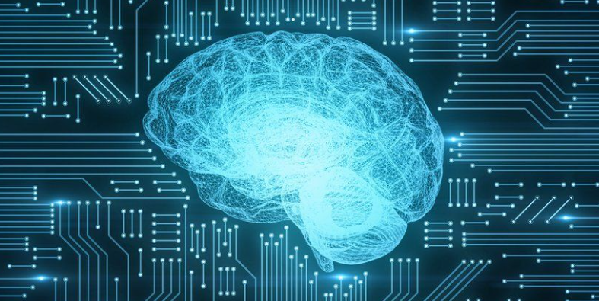
AI
rhodeskesi
Intelligent animality:
AI will be incorporated part of our life
本页建议使用：带图介绍内容 图片设置为 效果-三维旋转-透视-右透视 可以修改右侧文字 介绍 英文字体：Novecento wide
中文字体：思源黑体
Animality that only follows instructions
Not life
Technology

Slide 5
AI
rhodeskesi
Indistinguishable world
Pictures and videos can not be detected by physical eyes.
本页建议使用：带图介绍内容 图片设置为 效果-三维旋转-透视-右透视 可以修改右侧文字 介绍 英文字体：Novecento wide
中文字体：思源黑体
Governments will legislate for AI management.
People will trust their neighbors and communities that are close to them more.
People tend to see things and people far from them are AI.
Technology

Slide 6
AI
rhodeskesi
External organ
AI will be an external organ of the human being.
本页建议使用：带图介绍内容 图片设置为 效果-三维旋转-透视-右透视 可以修改右侧文字 介绍 英文字体：Novecento wide
中文字体：思源黑体
Communication with the help of AI.
Learning with AI.
Creating with AI
Technology

Slide 7
AI
rhodeskesi
AI anxiety nowadays
People are afraid AI will take their jobs.
本页建议使用：带图介绍内容 图片设置为 效果-三维旋转-透视-右透视 可以修改右侧文字 介绍 英文字体：Novecento wide
中文字体：思源黑体
But AI is merely a tool for improving efficiency
When parallel with AI, people are tools(objects) for a self-increasement system, global capitalism.
Human is Advanced Artificial Intelligence.
Technology

Slide 8
RHINE LAB SYNTHESIZE INFORMATION ANALYSIS OS
明日方舟 莱茵生命主题ppt模板 由b站@罗德岛的克斯 制作 严禁商用！！ 若有发现商用售卖的情况请您及时向up主联系。 个人使用需到本模板介绍视频投两个硬币即获得个人使用授权 视频页：https://www.bilibili.com/video/BV19Z4y187gi 模板内部分图片内容为《明日方舟》游戏内素材，版权归鹰角网络所有， 在本模板中仅做演示，请在使用中替换图片 为了使用方便，本模板全程在ppt切换时使用了“平滑”。但如果你有ppt上更好的安排，可以修改ppt页面切换的方式。
rhodeskesi
Do you think AI will rule the world.
本页建议使用：大标题 带logo和大标题 若单标题请居中
若标题与图则左右分布
POWERED BY RHINE LAB

Slide 9
AI
rhodeskesi
Human can't get rid of their dependence on artificial intelligence in the future, just like can't get rid of phones and internet nowadays.
本页建议使用：带图介绍内容 图片设置为 效果-三维旋转-透视-右透视 可以修改右侧文字 介绍 英文字体：Novecento wide
中文字体：思源黑体
Human beings are in an ambiguity between AI and humans.
Hard to tell which one rules another.
Technology

Slide 10
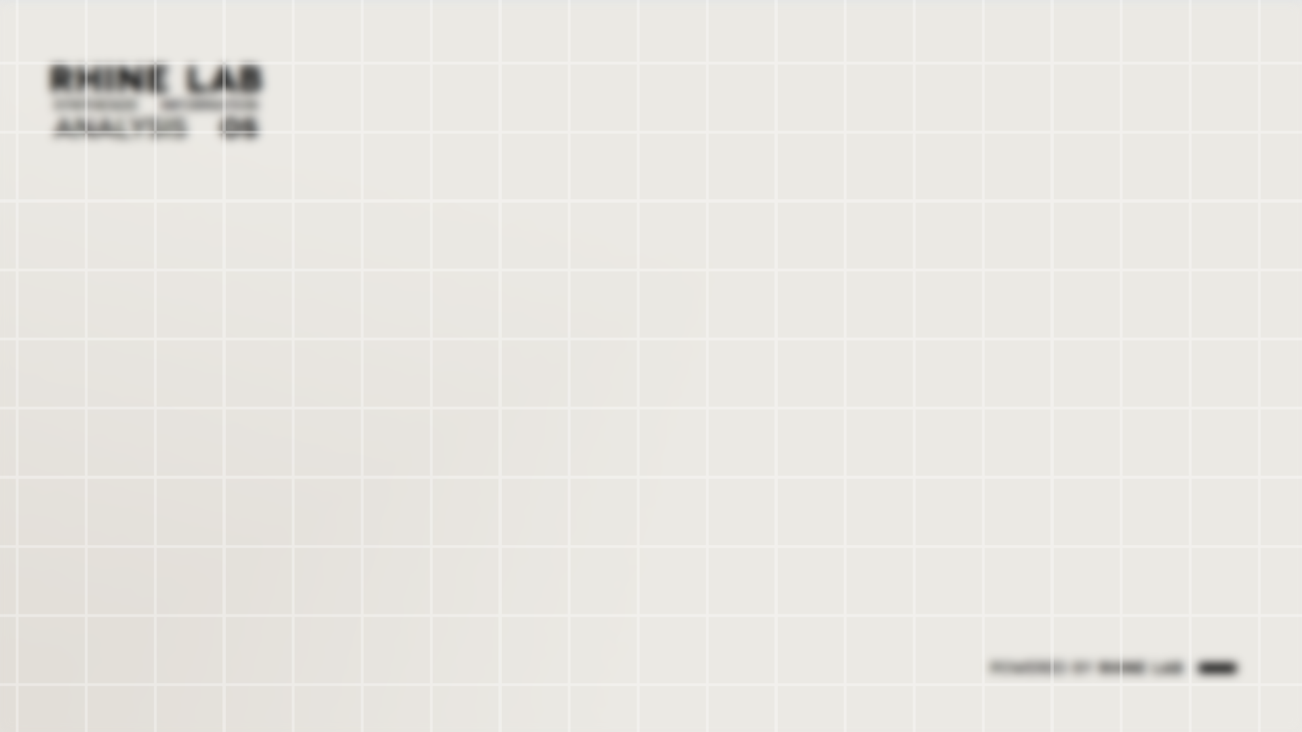

rhodeskesi
本页建议内容：内容划分、 部门划分 可以放一些介绍图片或文字
两部分内容建议放在左右两侧 四部分每个区域全放内容 中间部分的logo 大标题文字 小标题文字 背景图均可修改
可以放一些介绍图片或文字
VR
Technology

Slide 11
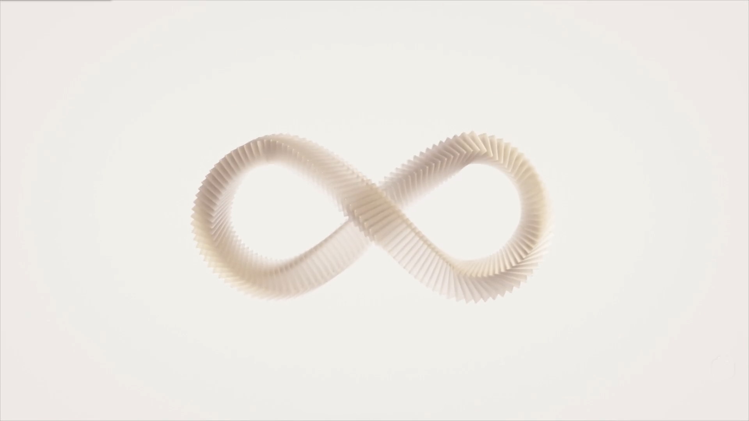

VR
rhodeskesi
An example of VR world:Sword Art Online
Players are trapped in the virtual world of "Sword Art Online"
Players who die in the game also will die in reality.
The only way out of the game is to finish it.
Technology

Slide 12
VR
rhodeskesi
Rewrite the anime
A certain part of players are not willing to beat the game and perceive it as reality.
A war between players who want to finish and of who do not.
Kirito and Asuna love each other violently only in virtual world.
Technology

Slide 13
VR
rhodeskesi
Reality and virtual inversion
People are more willing to live in a virtual world and perceive it as real.
A virtual residual remain.
Technology

Slide 14
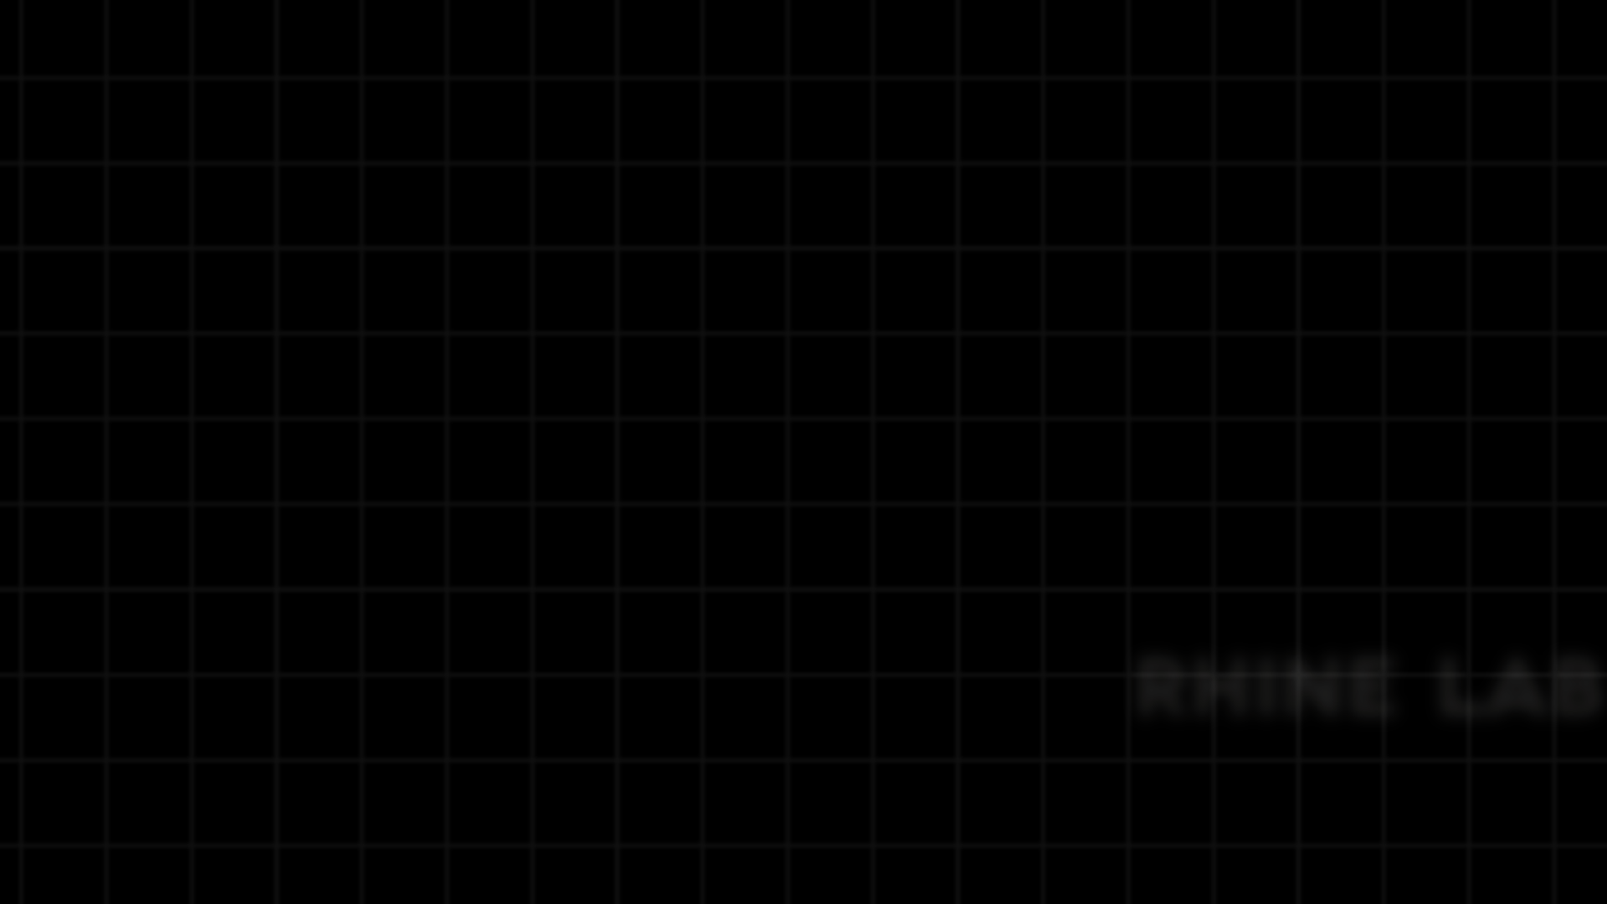
Future
rhodeskesi
Neuralink
若单标题请居中
若标题与图则左右分布
Technology

Slide 15
Future
rhodeskesi
What do you think of Neuralink?
可自行拓展方框数量，方向，内容等
Technology

Slide 16
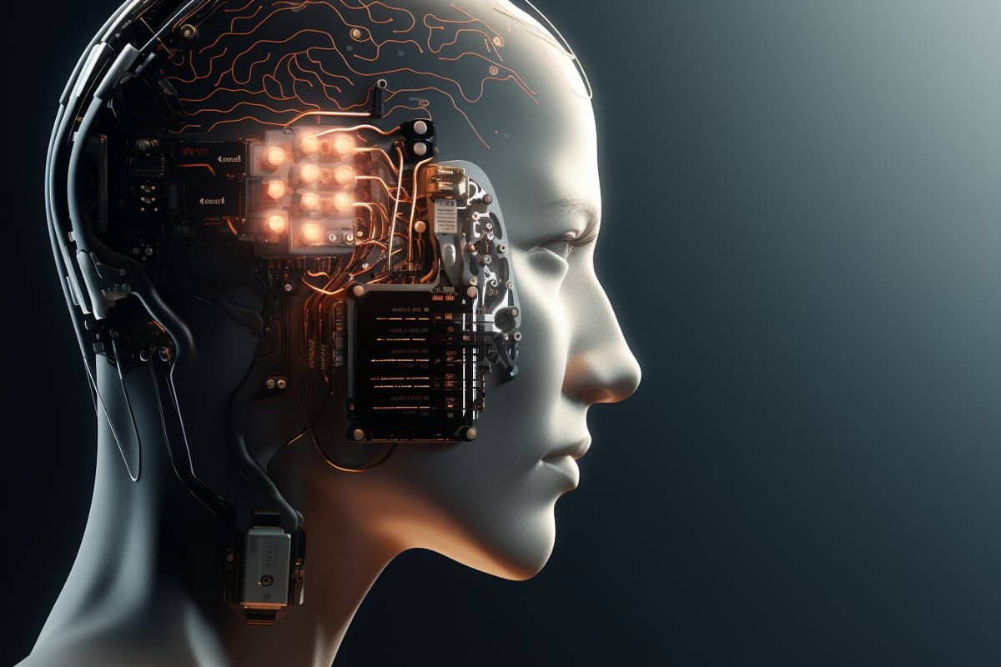
Future
rhodeskesi
Sensation enhancement
Connect brains to network
建议使用：带图小标题 可以修改右侧文字 介绍 英文字体：Novecento wide 中文字体：思源黑体
Digitalized appearance
Technology

Slide 17
Future
rhodeskesi
Danger of Neuralink
The gap between internal experience and external world vanishes.
Powers that control machinery can direct regulate minds.
People feel free in the regulation.
Technology

Slide 18
Future
rhodeskesi
本页建议内容：内容划分、 部门划分 可以放一些介绍图片或文字
两部分内容建议放在左右两侧 四部分每个区域全放内容 中间部分的logo 大标题文字 小标题文字 背景图均可修改
The end
Technology

